Slide 1
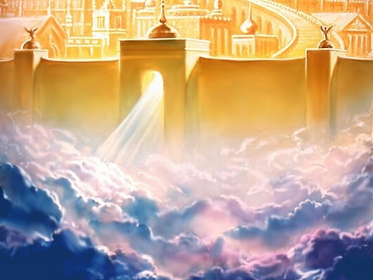
Kerajaan Allah dan Hari Tuhan
John Oakes
Robert Carrilo

Slide 2
Kerangka
Pendahuluan: Apa itu Kerajaan Allah?
Kerajaan Allah dan Gereja.
Kerajaan Allah di Perjanjian Lama: Hari Tuhan
Yesus dan Kerajaan Allah: Perumpamaan tentan Kerajaan Allah.
Kerajaan Allah vs. Dunia.
Nubuat tentang Kerajaan
Surga

Slide 3
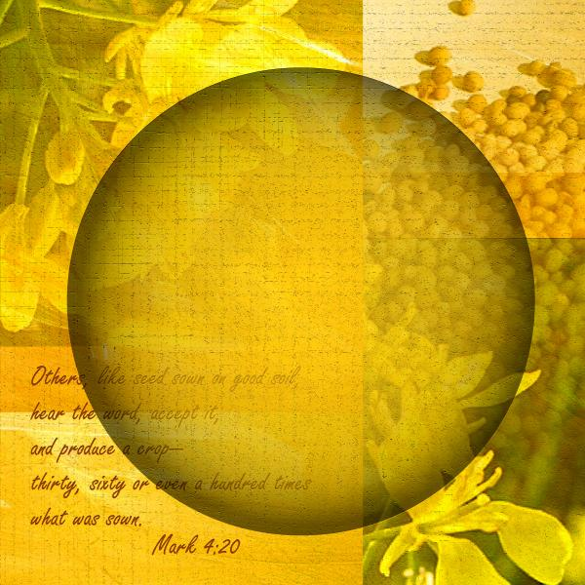
Apa itu Kerajaan Allah?
Mustard Seeds
Kerajaan Allah adalah….
Kerajaan Allah bukanlah…

Slide 4
Apa itu Kerajaan Allah?
Kerajaan Allah adalah “tempat” dimana Tuhan adalah Raja dan Tuhan berkuasa
Kerajaan Allah adalah topik yang Yesus habiskan banyak waktu ajarkan
Kerajaan Allah adalah satu konsep yg sangat besar
Kerajaan Allah dijelaskan dalam bentuk perumpamaan (karena seharusnya demikian)
Kerajaan Allah muncul secara tiba tiba dan dramatis
Kerajaan Allah ditemukan dalam sejarah

Slide 5
Apa itu Kerajaan Allah?
VII. Kerajaan Allh tidak sama luasnya atau sebanding dengan Gereja.
VIII. Kerajaan Allah (Markus, Lukas, Yohanes) adalah
Kerajaan Surga (Matius)
IX. Kerajaan Allah sudah ada dan juga belum ada
X. Alam — bumi secara fisik adalah Kerajaan Allah.
XI. Israel adalah Kerajaan Allah.
XII. Gereja adalah Kerajaan Allah (dan saya tidak sedang berkontradiksi dengan diri saya)

Slide 6
Apa itu Kerajaan Allah?
Taman Eden adalah Kerajaan Allah.
Kerajaan Allah adalah setiapa individuyang menjadikan Yesus Rajanya
Kerajaan Allah adalah Surga
Kerajaan Allah ada dalam (di antara) kita
Kerajaan Allah bukanlah tempat secara fisik
Kerajaan Allah bukanlah dari dunia ini
Kerajaan Allah bukanlah kerajaan premillennial

Slide 7
Apa itu Kerajaan Allah?
XX. Kerajaan Allah bukanlah Yesus memerintah di Yerusalaem.
XXI. Kita menjadi bagian dalam Kerajaan Allah saat dilahirkan kembali
XXII. Kerajaan Allah adalah ketika seluruh diri kita menjadi bagiannya atau tidak sama sekali
Kerajaan Allah adalah peradaban yang berlawanan total dengan peradaban dunia ataupun kerajaan dunia
Kerajaan Allah dijelaskan paling tepat di Kotbah di Bukit
Orang yang tidak benar tidak bisa hidup dlm Kerajaan Allah
Kerajaan Allah adalah tempat di mana segala sesuatu adalah bagaimana seharusnya

Slide 8
Apa itu Kerajaan Allah?
XXVII. Kerajaan Allah adalah “tempat” dimana adanya kedamaian dan keadilan
XXVIII. Kerajaan Allah tidak dapat dipindahkan
Kerajaaan Allah adalah tempat di mana kemuliaan Tuhan dinyatakan
XXX. Kerajaaan Allah adalah tempat di mana kehendak Tuhan dijalankan
XXXI. Kerajaan Allah sangat tak ternilai.
Kerajaan Allah adalah kabar baik. Injil adalah Kerajaan Allah

Slide 9
Apa itu Kerajaan Allah?
XXXIII. Kerajaan Allah dinyatakan, diproklamirkan,
diwartakan, diumumkan.
Kerajaan Allah bukanlah sahabat dunia
Kerajaan Allah bukanlah kabar baik kepada setiap orang
XXXVI. Kerajaan Allah adalah di mana Yesus berada
XXXVII. Kerajaan Allah adalah hubungan kita dgn Tuhan

Slide 10
Kerajaan Allah di Perjanjian Lama
Hari Tuhan adalah satu jangka waktu di mana Tuhan secara langsung mencampuri sejarah dan kejadian kejadian manusia – baik penghakiman maupun berkat . Joel 1:15 Celakalah karena hari tersebut!!!
Isaiah 2:12-22 Individu yang sombong
Isaiah 13:6-13, 17-21 Babel
Isaiah 34:4,8-10 Edom
Jeremiah 46:10 Mesir

Slide 11
Kerajaan Allah di Perjanjian Lama
Joel 2:1-2 Joel 2:11-17 Tiuplah Sangkakala! Yesus akan datang kembali!!!
Joel 2:28-31 Hari Tuhan bisa menjadi kabar baik utk beberapa orang
Joel 3:9-14 Saatnya utk membuat keputusan!
(Amos 5:18-20, Obaja 15, Zephaniah 1:1f)
Maleakhi 4:5

Slide 12
Hari Tuhan di Perjanjian Baru
2 Thess 1:6-10
Matt 24:36-39
Phil 2:14-16 (and 2 Cor 1:12-14)
1 Cor 5:5
2 Thess 2:1-4
1 Thess 5:1-11
2 Pet 3:8-10
Akhir: Zechariah 14:1-21

